Slide 1
Здоровье – одна из главных ценностей человеческой жизни, источник радости.
Путешествие по городу
Здоровейску
МОУ «СОШ с.Терса Вольского района Саратовской области воспитатель:
Кузнецова Е.Б.

Slide 2
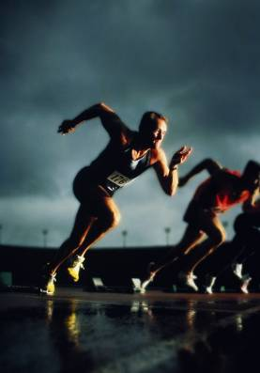
Если хочешь быть сильным – бегай, хочешь быть красивым – бегай, хочешь быть умным – бегай !
Кто много ходит, тот
долго живёт.

Slide 3
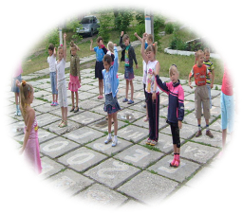
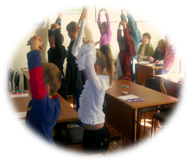
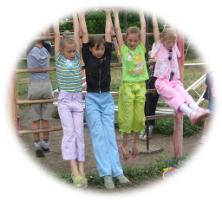
1.Утренняя зарядка обязательна, её проводят 10 – 12 минут. Она должна быть энергичной.
2. Дорога в школу – прогулка пешком, даже если это несколько остановок на транспорте.
3. Гимнастика до начала занятий поможет лучше заниматься во время уроков.
4. Физкультминутка на уроке даёт отдохнуть голове, пальцам, спине - это занимает 2-3 минуты.
5. На перемене необходимы подвижные игры и физические упражнения.
6. На уроках физкультуры будьте активны, постарайтесь запомнить упражнения.
7. Участвуйте в разных спортивных мероприя-
тиях, ходите в походы, больше двигайтесь во время прогулок, в группе продлённого дня.

Slide 4
1. Взялся за дело – не отвлекайся.
2. Делай быстро и хорошо.
3. Верный помощник «успеваек» - режим дня.
1.Встань в семь утра. Сходи в туалет. Сделай зарядку. Умойся и оботрись или прими душ. Почисти зубы, оденься. Не спеша позавтракай, вымой за собой посуду.
2. Дорога в школу – своеобразная прогулка.
3. Уроки в школе.
4. Прогулка, подвижные игры.
5.Обед.
6.Самоподготовка.
7. Прогулки, экскурсии, игры.
8. Мероприятия: клубный час, беседы, посещение кружков и секций.
9.Полдник.
10. Занятия по интересам.
11. Уход домой.

Slide 5
Памятка «Как правильно мыть руки».
1.Закатай рукава.
2. Намочи руки.
3. Возьми мыло и намыль руки до появления пены.
4. Потри не только ладошки, но и тыльную
их сторону.
5. Смой пену.
6. Проверь, хорошо ли вымыл руки.
7. Вытри руки полотенцем.
8. Проверь сухо ли вытер руки, - приложи тыльной
стороной к щеке.
Запомни!
Дом и человек – друзья . От чистоты , в доме каждого человека, зависит чистота нашего общего дома – планеты Земля!

Slide 6
Свежеедение
Сыроедение
Разнообразие
Правила питания
Определённое чередование и сочетание продуктов
Получение удовольствия от пищи
Сезонность питания
Ограничение
в питании

Slide 7
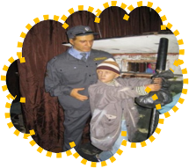
Курение
Потребление алкоголя
Вредные привычки
Токсические
вещества
Наркотики

Slide 8
к курению и потреблению алкоголя быстро привыкают, а вот
бросить бывает трудно, а порой и невозможно;
курение и алкоголь вредно сказываются на работе сердца,
мозга, лёгких ,желудка и других органов;
особенно вреден табак и алкоголь для детей , они хуже растут,
быстрее устают при любой работе, плохо справляются с учёбой ,
чаще болеют;
от каждой выкуренной сигареты жизнь человека сокращает-
ся на 15 минут;
при первом употреблении ребёнком алкоголя возникает острое
алкогольное отравление, чаще со смертельным исходом;
к смерти или слабоумию ведёт вдыхание токсических веществ;
большинство преступлений , порой очень жестоких, совершают под-
ростки в состоянии алкогольного и наркотического опьянения;
страдает сам ребёнок, его родители и подвергается опасности
жизнь других людей;
Подумай о своей судьбе и о своих родителях!

Slide 9
Улица хорошего настроения.
Почему человеку нужно хорошее настроение?
Каким образом его можно создать?
Положительные эмоции необходимо получать в семейном кругу: отдыхать на природе, ходить в театр, в кино.
Старайтесь говорить своим близким и друзьям только добрые
и ласковые слова, помогите им в трудную минуту, рассмешите
их, когда это необходимо.
Умейте правильно выбрать книгу для чтения, смотрите по те-
левизору больше детских передач, а не жестокие боевики и
фильмы ужасов.
Свою комнату вы можете превратить в уголок хорошего на-
строения, где вас будут окружать любимые игрушки.
Помните, если вы будете по-доброму относиться к окружаю-
щим вас людям, они вас будут любить в двойне.

Slide 10
Организм находится в постоянной тесной связи с внешней средой. На него обрушиваются резкие колебания темпера-тура воздуха, его влажность, скорость ветра. При помощи специальных мероприятий можно повысить устойчивость организма к вредным воздействиям внешней среды, даже к таким, как возбудители инфекционных заболеваний. Это достигается закаливающими процедурами.
Формы закаливания:
загорание;
обтирание, обливание;
прогулки;
купание в водоёме;
босохождение;
принятие ванн;

Slide 11
режим дня;
чистота тела, жилища, продуктов питания;
закаливание и оздоровление;
рациональное питание;
отказ от вредных привычек;
положительные эмоции;
движения;
выбор одежды;

